Slide 1


Сессия № 1
СОВЕРШЕНСТВОВАНИЕ НОРМАТИВНОЙ БАЗЫ ПРОЕКТИРОВАНИЯ ДЛЯ ОБЕСПЕЧЕНИЯ БЕЗОПАСНОСТИ И КАЧЕСТВА ДОРОГ
Методы повышения надежности мостов
на основе анализа статистики отказов
Сизиков А.С., руководитель технического управления «IRD Engineering Srl», член целевой группы TG1.5 IABSE

Slide 2


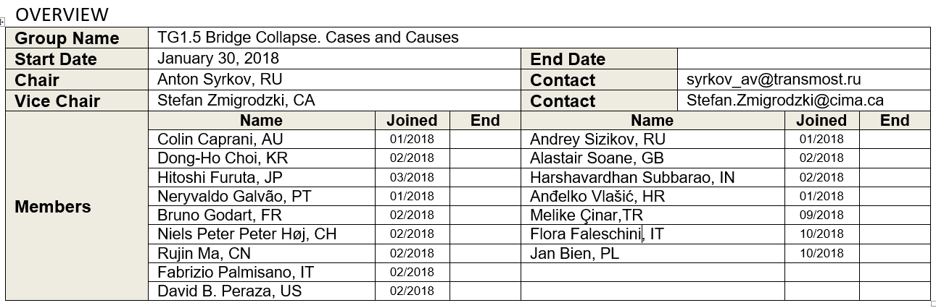
Миссия и состав целевой группы TG1.5 IABSE
В 2018г. в Международной Ассоциации Мостового и Строительного Инжиниринга (IABSE) создана целевая группа TG1.5 “Performance-Based Design Founded on Lessons from Bridge Failures” для сбора, систематизации и анализа мировых данных о критических отказах мостов и разработки практических рекомендаций по совершенствованию проектных решений и долгосрочных мероприятий жизненного цикла с целью снижения рисков.
На данный момент TG1.5 включает 18 исследователей из 16 стран:
2

Slide 3
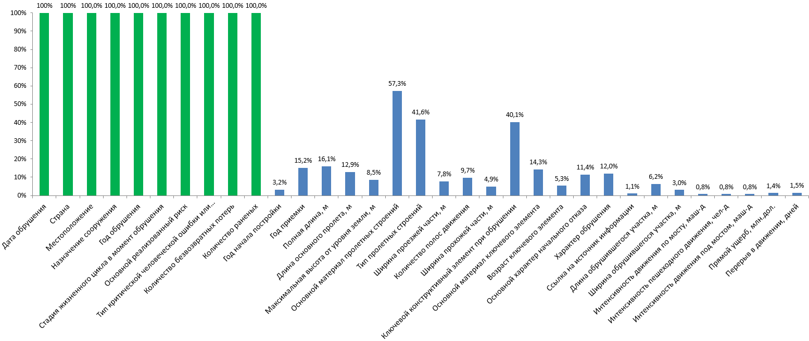
Всемирная база данных TG1.5 IABSE о критических отказах автодорожных и пешеходных МС с 1966г.
Обнаруживаемые из открытых источников данные систематизируются, преобразуются и заполняются в формате базы данных (БД) Excel, содержащей 33 поля, в том числе 10 обязательных для заполнения:
Текущая степень наполненности полей БД на июнь 2019г.
(обязательные поля выделены зеленым цветом)
3

Slide 4
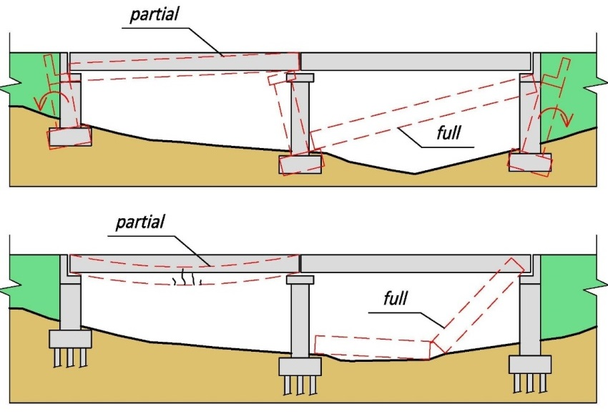
Период и область исследования группы TG1.5 IABSE
Период исследования TG1.5: 1966 - 2021 гг.
Более ранние критические отказы не включены потому, что их уроки уже практически полностью учтены в современных нормах. Предметом исследования являются автодорожные и пешеходные мосты, в силу учащения их критических отказов по сравнению с железнодорожными и сходства случайности эксплуатационных нагрузок.
Критическим отказом считается реализация 1-го предельного состояния, имеющая результатом обрушение моста или его части, либо 2-го предельного состояния, приводящая к невозможности эксплуатации
4

Slide 5
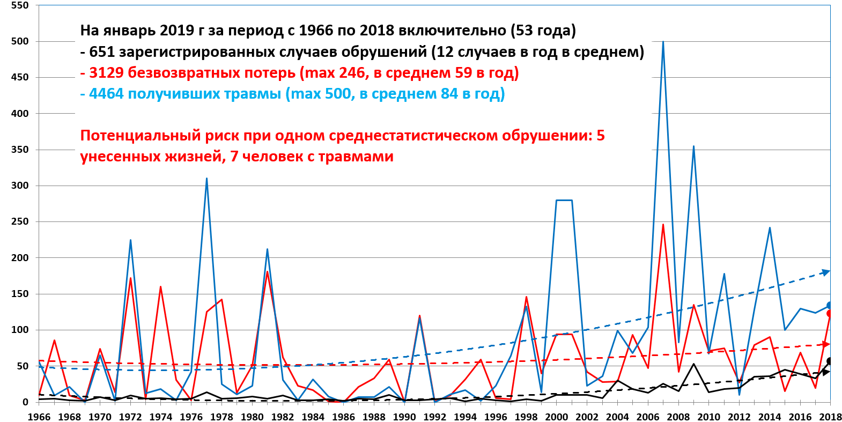
Текущая статистика обрушений
травмированные
погибшие
кол-во обрушений
5

Slide 6
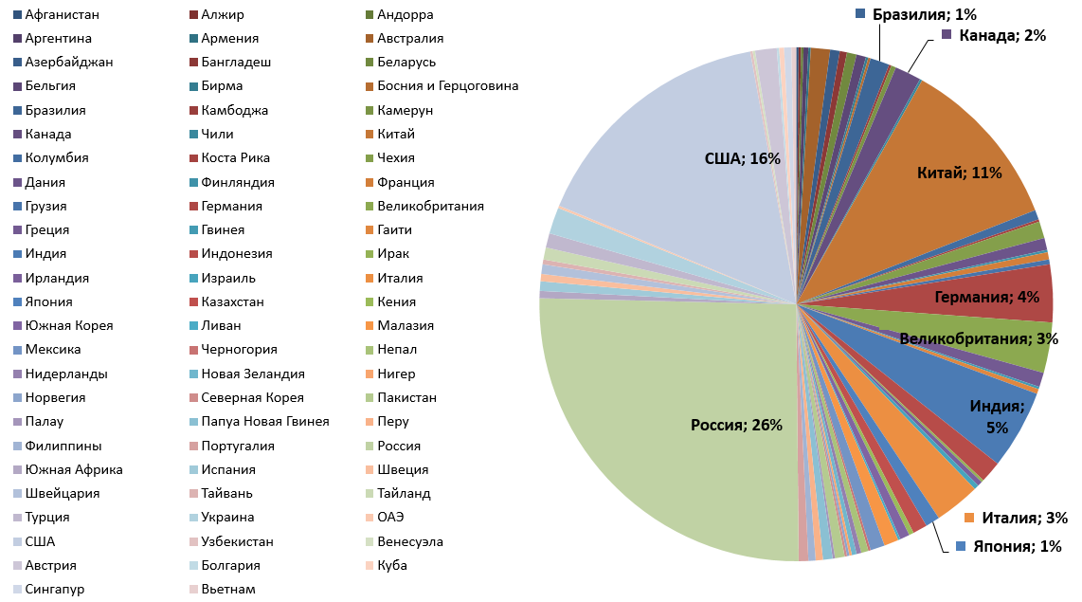
Распределение критических отказов по 74 странам
6

Slide 7
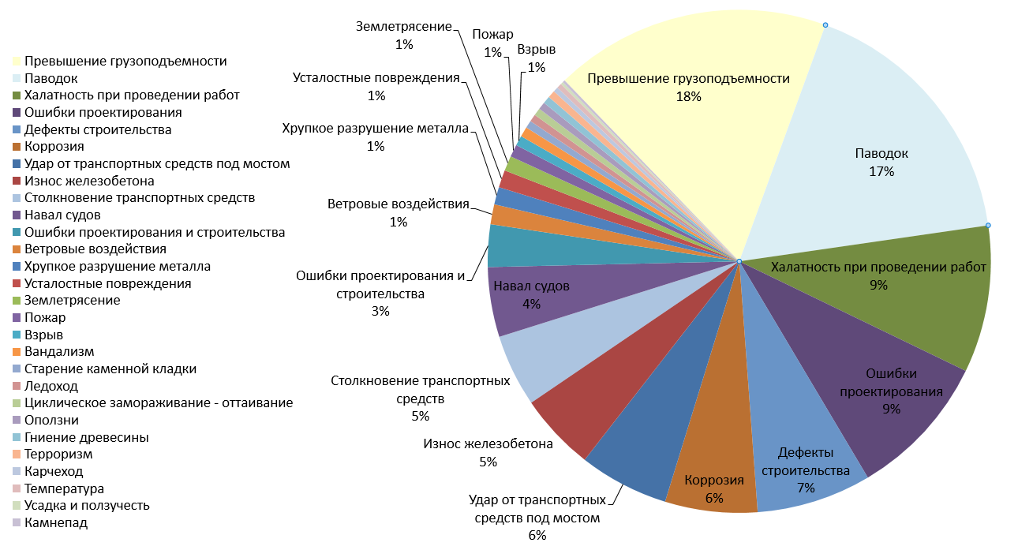
Распределение обрушений мостовых сооружений по видам опасностей
7

Slide 8
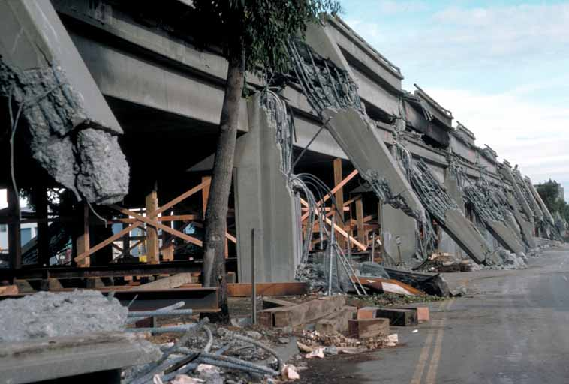
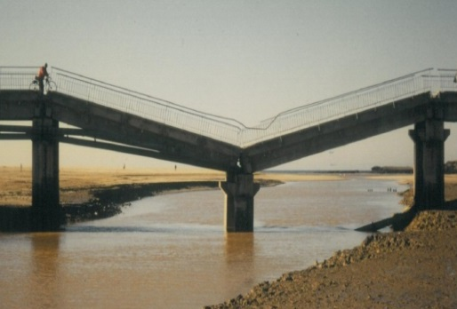
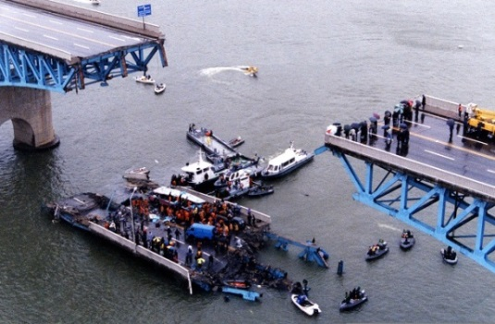
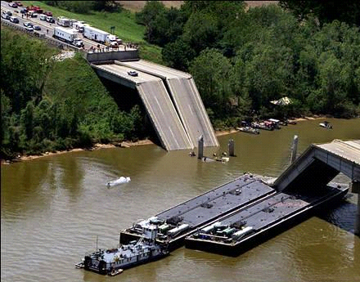
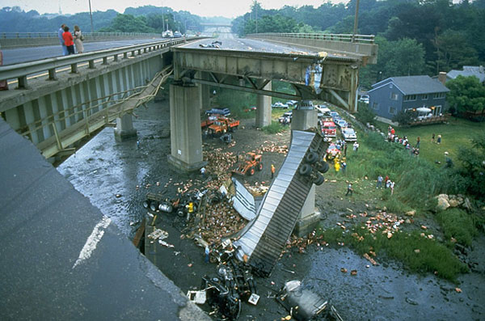
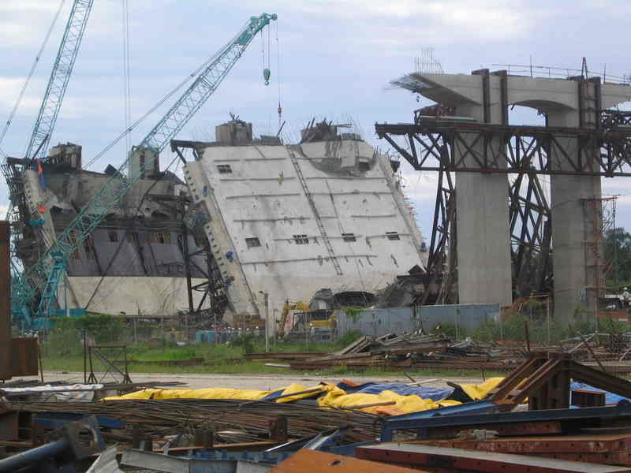
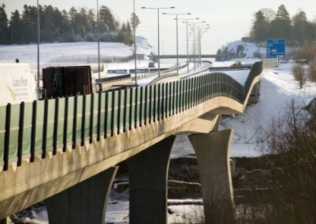
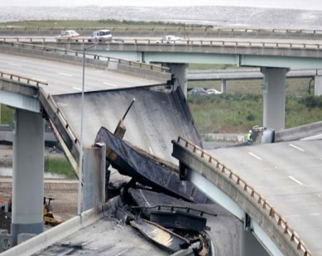
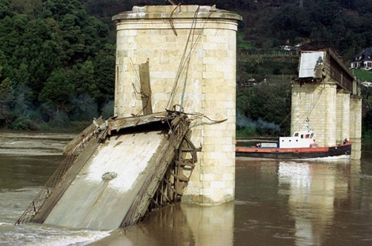
Й.Шнайдер: «Может быть исследована только та часть риска, которая уже где-то проявилась и объективно известна»
Строительные дефекты
Навал судов
Оседание грунта
Землетрясения
Строительные ошибки
Износ
Ползучесть и
релаксация
Пожар
Размывы
Оползни
8

Slide 9
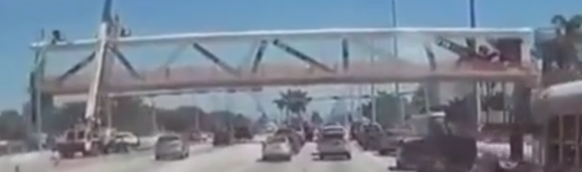
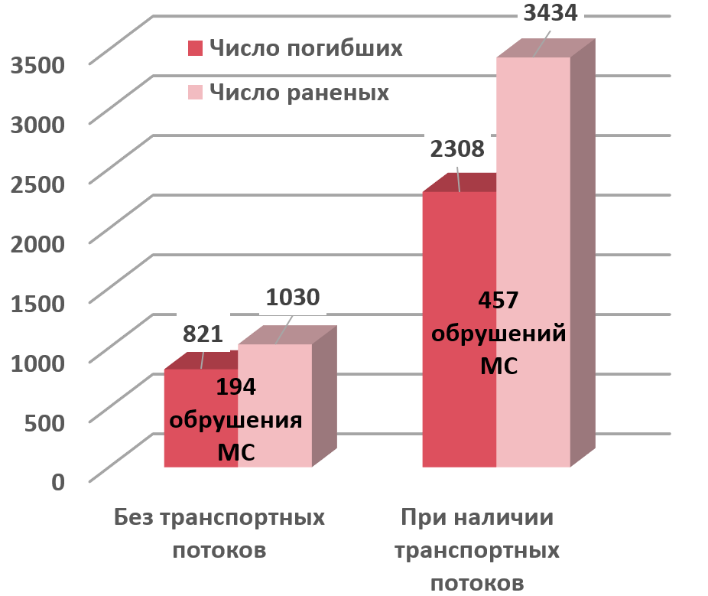
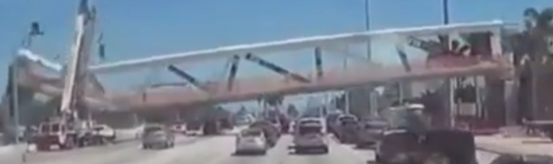
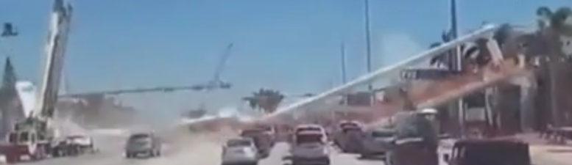
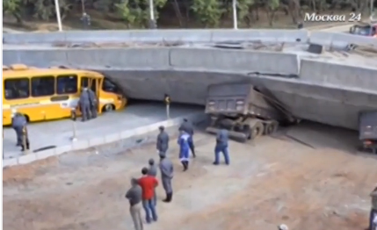
Тенденция к усилению катастрофических последствий критических отказов при наличии транспортных потоков
9

Slide 10
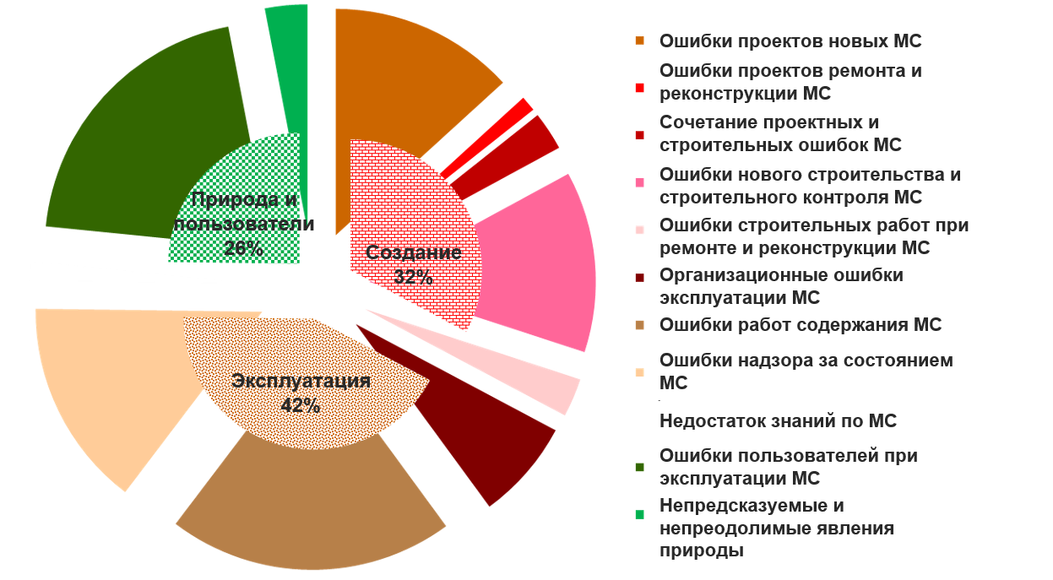
Большинство (63%) критических отказов МС обусловлены производственными ошибками человека
37%
23%
40%
10

Slide 11
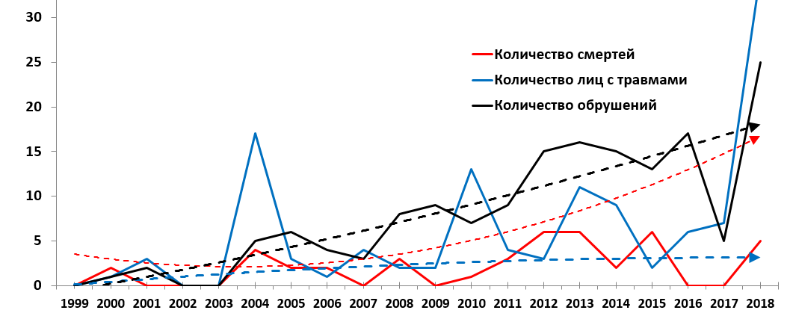
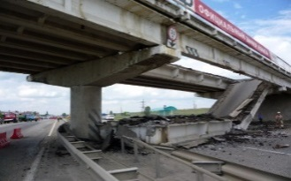
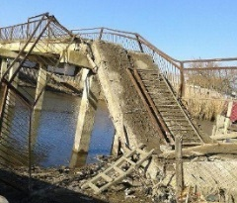
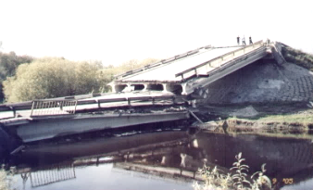
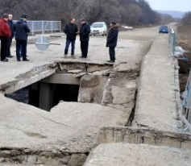
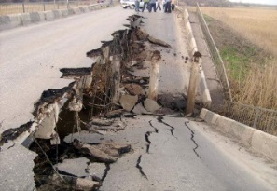
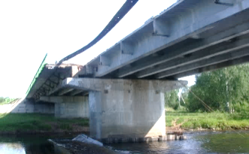
Тенденция роста обрушений МС в России, особенно заметная в период двух последних десятилетий
За период с 1999 по 2019 (20 лет):
160 зарегистрированных случаев обрушений
(8 случаев в год в среднем);
42 погибших (max 6, в среднем 2 в год);
123 раненых(max 35, в среднем 6 в год)
11

Slide 12
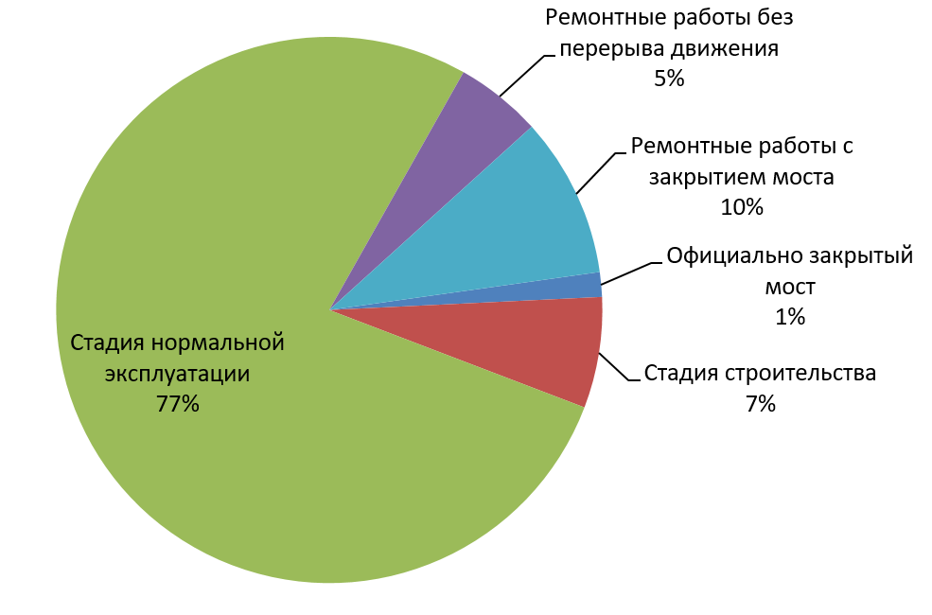
Тенденция старения МС в России, и как следствие - учащение обрушений на стадии эксплуатации
12

Slide 13
Типы обрушений разрезных балочных МС в РФ на дорогах общего пользования, в порядке степени частоты отказа:
разрушение оснований опор от местного размыва, карста и др. грунтовых явлений;
сброс и опрокидывание балок пешеходных МС от ударов негабаритного транспорта;
разрушение и опрокидывание тротуарных консолей;
разрушение плиты проезда или балочной клетки от воздействия осевой нагрузки;
разрушение (срез от воздействия поперечной силы) насадки опоры;
разрушения и провалы переходных плит;
разрушение тел опор от эксплуатационных нагрузок;
разрушение балок от воздействия изгибающего момента;
опрокидывание крайних балок автодорожных мостов при нарушении связей;
падение балок пролетных строений из-за сдвигов и кренов опор и опорных частей;
разрушение балок от воздействия поперечной силы
13

Slide 14
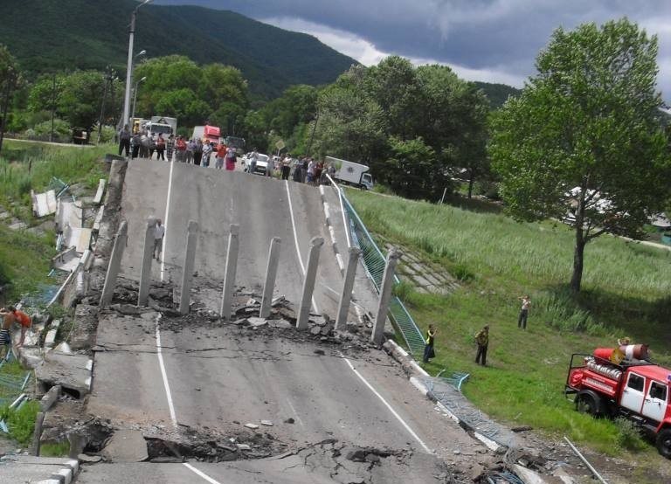

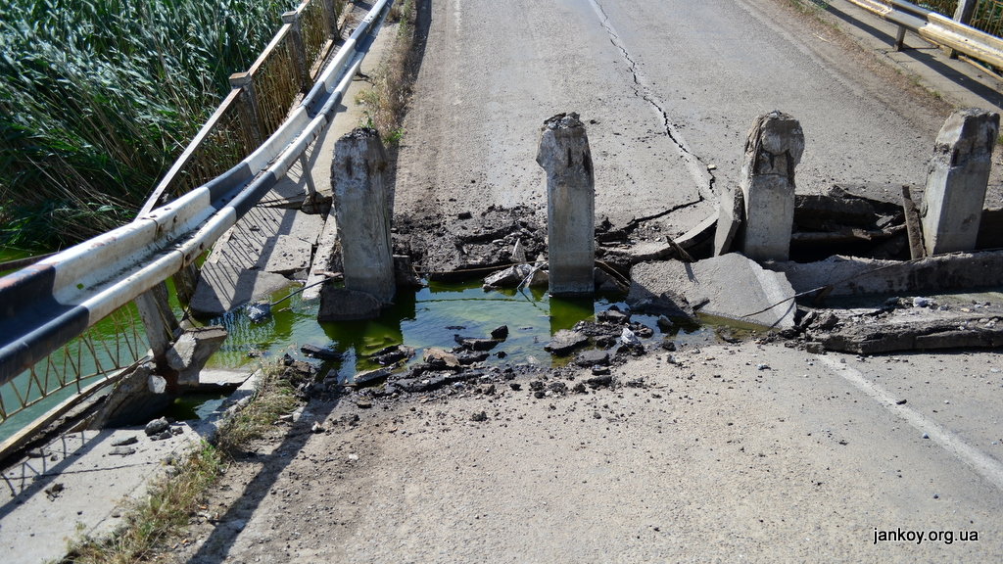
Приморье, 2009
Самара, 2012
Крым, 2015
Сколько раз можно наступать на одни и те же грабли?
14

Slide 15
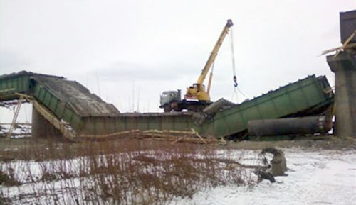
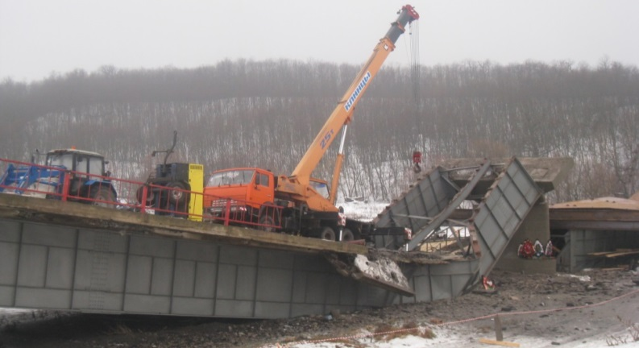
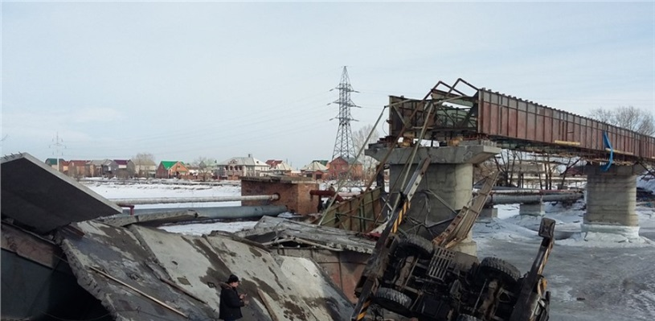
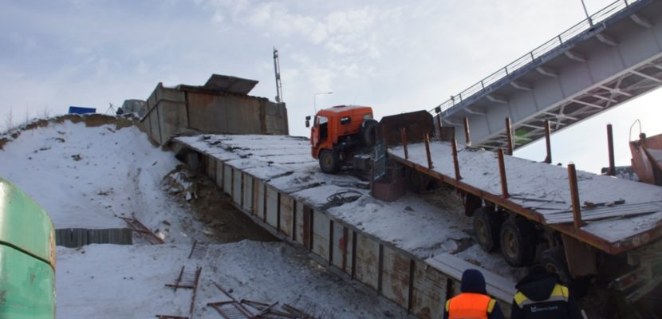
Приморье, 2009
Сколько раз можно наступать на одни и те же грабли?
2011, Забайкалье,
р. Ингода, 4 раненых
2013, Воронежская обл.,
р. Ворона, 3 погибших
2016, Минусинск,
протока р. Енисей,
6 раненых
2018, Нефтеюганск, пр. Юганская Обь 2 погибших, 7 раненых
15

Slide 16
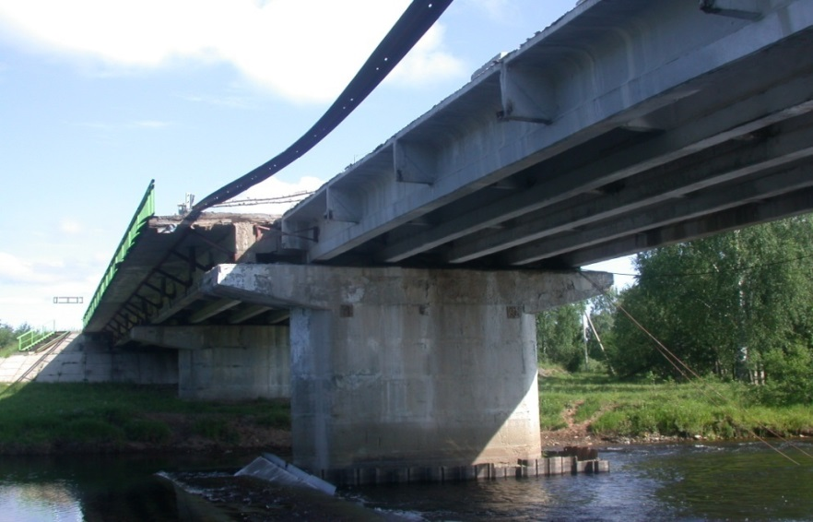
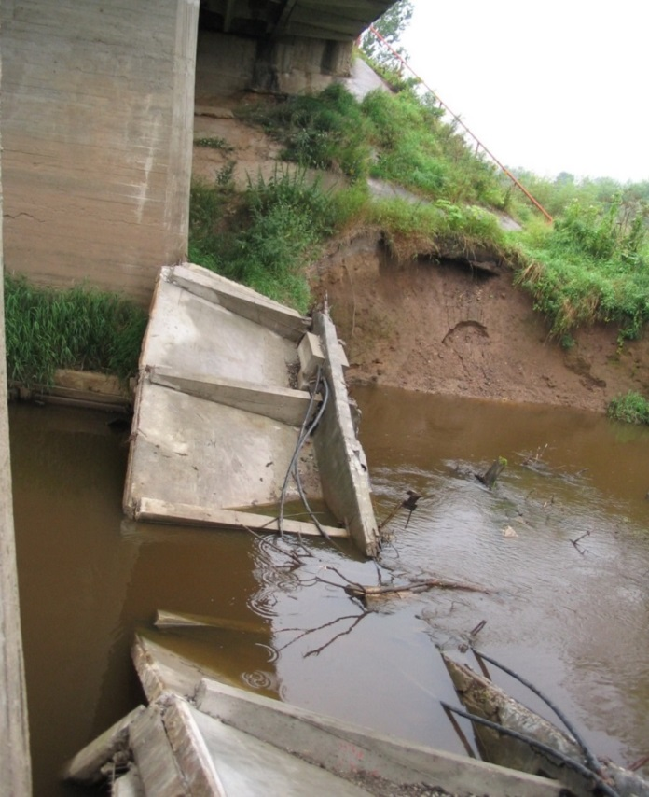
Приморье, 2009
Сколько раз можно наступать на одни и те же грабли?
2007, Вологодская обл.,
р. Чагода
2008, Новгородская обл.,
р. Вельгийка
16

Slide 17
Приморье, 2009
Методы повышения надежности мостовых сооружений на основе анализа данных статистики критических отказов
Выявление групп рисков по фактам критических отказов и осуществление экстренной углубленной проверки или замены сомнительных типов конструкций существующих МС.
Разработка системы переоценки существующих МС с использованием характерных произошедших критических отказов в качестве головных событий, построение деревьев отказов, ранжирование элементов МС по критичности рисков, определение приоритетности мероприятий (усиленный контроль, замена, ремонт или модернизация элементов) по управлению рисками мостового парка.
Организация системы обратных связей, когда за каждым произошедшим критическим отказом существующего МС следует оперативная разработка корректировок нормативной и методической документации и/или изменений соответствующих типов проектных решений.
Организация системы про-активных обратных связей, когда разработка корректировок нормативной и методической документации и/или изменений типов проектных решений производится в результате моделирования возможных в будущем критических отказов.
17

Slide 18
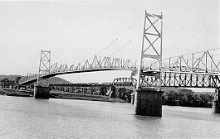
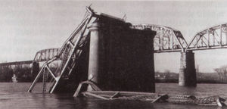
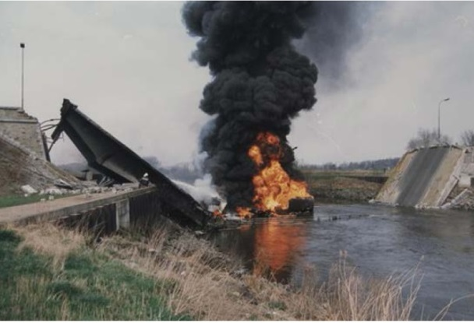
1. Выявление групп рисков по фактам критических отказов и осуществление экстренной углубленной проверки или замены сомнительных типов конструкций существующих МС
Примеры:
После обрушения Серебряного моста через реку Огайо в США в 1967 году, которое унесло 46 жизней, один из двух аналогичных мостов был сразу же закрыт, а затем разобран в 1971 году. Второй аналог после тщательной проверки использовался вплоть до 1991 года;
После обрушения в 1992 году моста через реку Шелдт, ослабленного коррозией преднапряженных пучков, были выделены средства на углубленное исследование, а затем демонтаж нескольких мостов в Бельгии;
и еще множество подобных примеров
18

Slide 19
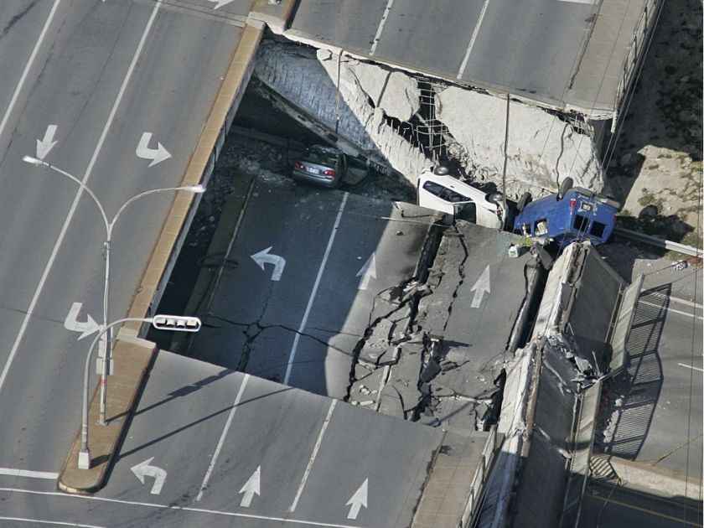
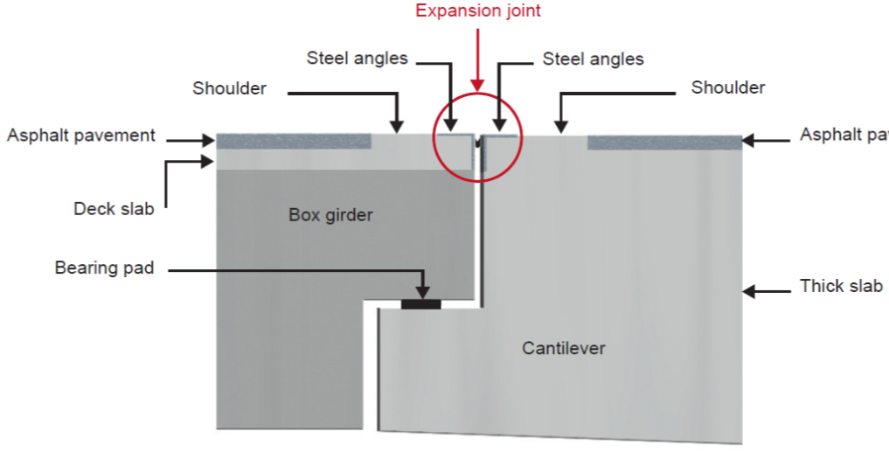
Обрушение путепровода Конкорд в Лавале (Канада) в 2006 г. – 5 погибших.
Причина: недоучет поперечных сил в плите проезжей части.
Влияние на техническую политику:
Пересмотр правил проектирования CSA-S6-2006 Code
Пересмотр стандарта по бетону CSA-A23.1-2004
Включение обновленных методик расчета в состав образовательных программ и курсов повышения квалификации
Обновление рекомендаций по осмотру и содержанию мостов
Полный демонтаж 28 мостов и капитальный ремонт с усилением 25 мостов!
19

Slide 20
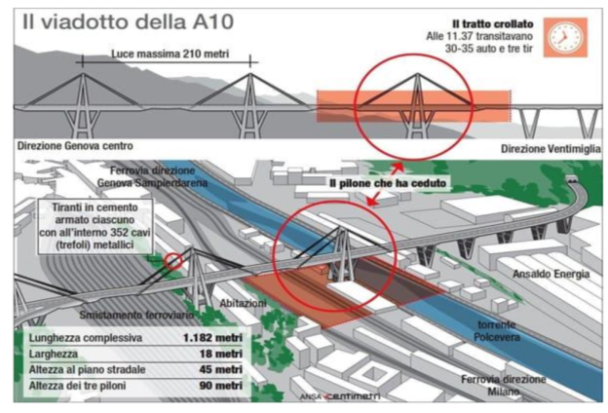
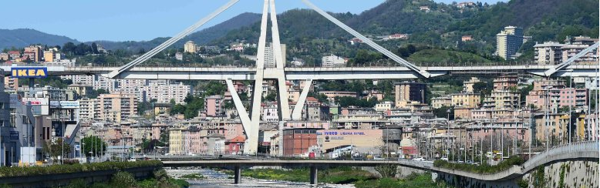
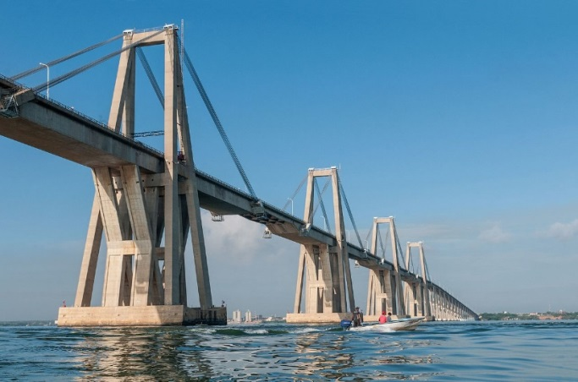
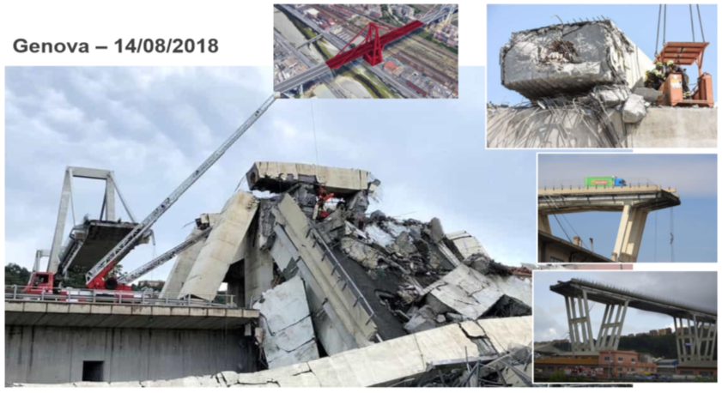
Приморье, 2009
При обрушении виадука проектировки Риккардо Моранди в Генуе 14.08.2018 погибло 43 человека
Мост им. Генерала Рафаэля Урданеты, в Венесуэле, построенный по проекту Моранди в 1962 году: 5 пролетов по 235м, аналогичных обрушившемся в, при полной длине 8678м и высоте проезжей части над рельефом, достигающей 92м
20

Slide 21

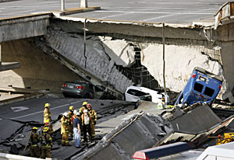
2. Переоценка МС с использованием статистики отказов и определением приоритетности мероприятий
Обрушение вблизи Краснодара в 2010г. Погибших и раненых нет
Обрушение в Канаде в 2006г. 5 погибших и 6 раненых
Российский случай 2010 года вызвал настороженность ответственных представителей дорожных служб к поведению железобетонных балок пролетов в диапазоне 12 – 33м, которым раньше уделялось значительно меньше внимания, чем внеклассным МС. Менеджмент рисков в отношении этих относительно небольших пролетных строений МС потребовал реализации методов повышения надежности по типу 2
21

Slide 22
2. Переоценка МС с использованием статистики отказов и определением приоритетности мероприятий
Была использована матричная методика анализа рисков по критериям «вероятность – тяжесть последствий» (ГОСТ Р 51901.1-2002. Менеджмент риска. Анализ риска технологических систем). Данные анализа статистики отказов МС, в сочетании с данными регулярной диагностики МС, были использованы для:
идентификации потенциальных опасностей;
формирования перечня нежелательных событий;
построения деревьев отказов и прогнозирования развития дефектов;
определения потенциальных рисков причинения вреда жизни и здоровью пользователей автомобильных дорог общего пользования.
 | Диапазоны степени риска эксплуатации элемента мостового сооружения
Уровень риска возникновения отказа элемента R = Р_{i} * О_{j} | 16 ≥ R > 12 | 12 ≥ R ≥ 8 | 8 > R > 2 | 2 ≥ R ≥ 1
4
8
12
16
3
6
9
12
2
4
6
8
1
2
3
4
22

Slide 23

2. Переоценка МС с использованием статистики отказов и определением приоритетности мероприятий
4 стадия
Головное событие
Обрушение
Событие - следствие
3 стадия
Опасное уменьшение сечения пучков
Опасная потеря преднапряжения (ПН)
2 стадия
Коррозия пучков
Обрыв проволок
Коррозия анкеров
Падение усилий ПН
Нарушение гидроизоляции
Концентрация хлоридов
Активность коррозии
Усталость металла
Проектн. и строительн. брак
Удары транспортных средств
Нарушение гидроизоляции
Концентрация хлоридов
Активность коррозии
Провисание балок
Смятие бетона под анкерами
Проектн. и строительн. брак
Базовое событие
1 стадия
23

Slide 24
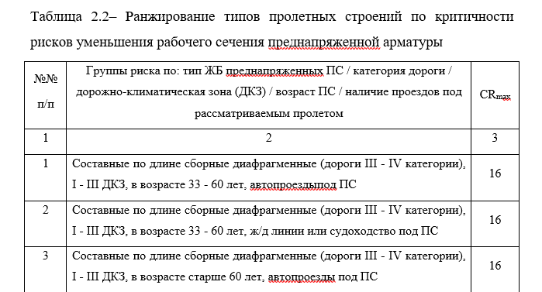
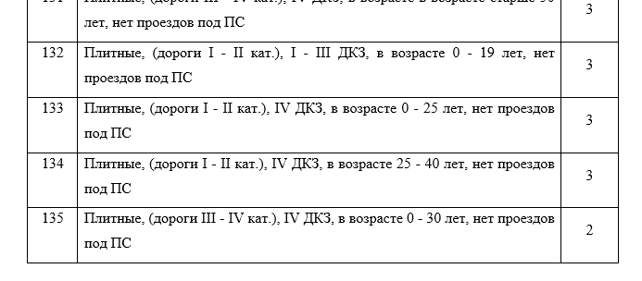
2. Переоценка МС с использованием статистики отказов и определением приоритетности мероприятий
В итоге типы балок были ранжированы по критичности рисков уменьшения сечения рабочей арматуры, что определило приоритетность проведения мероприятий по управлению рисками, в том числе неразрушающего приборного контроля. Количество идентифицированных для этой цели типов балок было сведено в 135 подгрупп по начальной критичности рисков, в основе определения которой лежали особенности конструктивных параметров, категория автодороги, дорожно-климатическая зона, возраст с момента ввода в эксплуатацию, наличие под пролетным строением автопроездов, железнодорожных путей или судоходства. Актуальность влияния перечисленных факторов риска уточнялась на основе статистики критических отказов МС
…………….
24

Slide 25
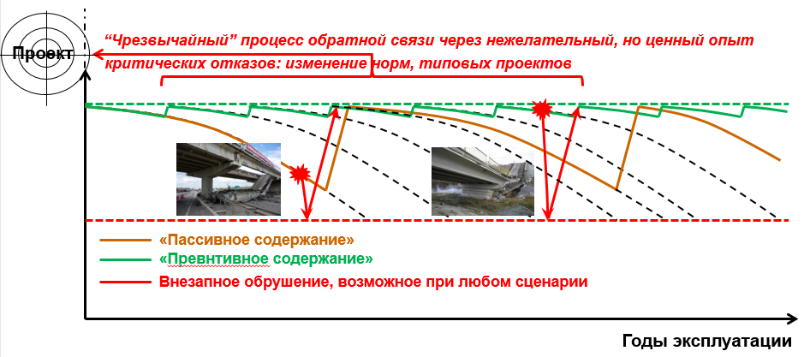
3. Организация системы обратных связей по факту произошедших критических отказов МС
25

Slide 26


4. Организация системы про-активных обратных связей в результате моделирования возможных критических отказов
Покрытие
Гидроизоляция
ж/б плита
Хлориды
Пятно протечки
Ж/б плита со съемной опалубкой
«By the time you smell smoke, it’s too late…»
Покрытие
Гидроизоляция
ж/б плита
Хлориды
Нет пятна протечки, сигнализирующего о повреждении гидроизоляции,
Ж/б плита в оставляемой опалубке
до появления серьезных повреждений
26

Slide 27
Выводы
Созданная в рамках деятельности IABSE с целью разработки, на основе «уроков прошлого», практических рекомендаций по снижения рисков проектных решений МС, целевая группа TG1.5 собрала и систематизировала к настоящему времени данные по критическим отказам (обрушениям) 651 автодорожного и пешеходного МС, произошедшим в мире с 1966г.
Общее число погибших в результате обрушений автодорожных и пешеходных МС за период 1966 – 2018гг по 74 странам составило 3129 (максимум 246, в среднем 59 в год), а получивших травмы - 4464 (максимум 500, в среднем 84 в год) соответственно. Средний реализованный риск на одно обрушение по критериям безопасности жизни человека составляет 5 безвозвратных потерь и 7 раненых.
На сегодняшний день TG1.5 идентифицировано 28 групп опасностей, реализованных при зарегистрированных в БД обрушениях МС.
Мировой анализ критических отказов МС за период с 1966г. показывает, что их рост со временем обусловлен в основном старением и износом, усилением негативных воздействий природной и техногенной сред, недостаточностью мероприятий по надзору и обслуживанию, наличием скрытых и нераспознанных дефектов.
27

Slide 28
Выводы
Выявлена тенденция к усилению последствий критических отказов МС, находящихся в эксплуатации, строящихся и ремонтирующихся при наличии на МС и под ними транспортных потоков. Среднее число жертв в этих случаях примерно в 3 раза превышает потери при обрушениях МС, строящихся с полным закрытием движения, либо выведенных из эксплуатации на момент обрушения.
Результаты обработки данных подтвердили закономерность преобладания причин отказов МС, вызванных профессиональными ошибками человека, на уровне 63% от общего числа случаев, зарегистрированных в базе данных.
Тенденции роста обрушений МС и их последствий для жизни и здоровья людей в России аналогичны мировой статистике, однако, усредненные риски при одном среднестатистическом обрушении в России пока значительно ниже общемировых показателей.
Установлено, что наиболее распространенным методом повышения надежности МС на основе анализа данных статистики критических отказов является выявление групп рисков по фактам обрушений с последующей углубленной проверкой или экстренной заменой существующих МС, составляющих группу риска.
28

Slide 29
Выводы
Более эффективен метод, предусматривающий разработку системы переоценки существующих МС с использованием характерных уже произошедших критических отказов в качестве головных событий для построения деревьев отказов, с последующим анализом рисков, ранжированием элементов МС по критичности рисков и определением приоритетности мероприятий по управлению рисками.
Действенным методом, направленным на повышение надежности проектных решений с использованием «уроков прошлого», является организация системы обратных связей, когда за каждым произошедшим критическим отказом существующего МС следует оперативная разработка корректировок нормативной и методической документации и/или изменений соответствующих типов проектных решений.
Оптимальной для предупреждения обрушений МС является организация системы про-активных обратных связей, когда разработка корректировок нормативной и методической документации и/или изменений типов проектных решений производится в результате моделирования потенциально возможных в будущем критических отказов.
29

Slide 30
V Международный форум «Инновации в дорожном строительстве»
Сессия № 1
СОВЕРШЕНСТВОВАНИЕ НОРМАТИВНОЙ БАЗЫ ПРОЕКТИРОВАНИЯ ДЛЯ ОБЕСПЕЧЕНИЯ БЕЗОПАСНОСТИ И КАЧЕСТВА ДОРОГ.
Спасибо за внимание!
Сизиков А.С., руководитель технического управления «IRD Engineering Srl», член целевой группы TG1.5 IABSE bridgeconst@gmail.com

